Slide 1
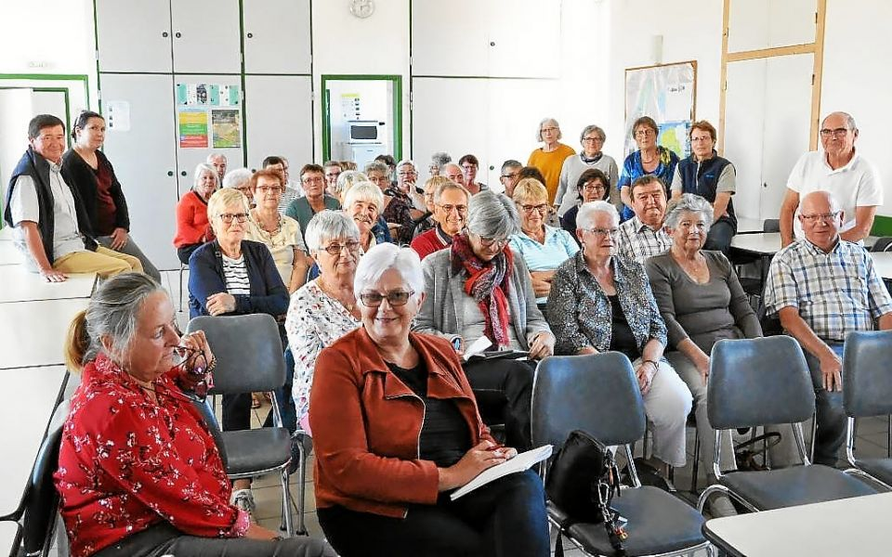
CLUB MULTIMÉDIA
ASSEMBLÉE GÉNÉRALE - 14 SEPTEMBRE 2023

Slide 2
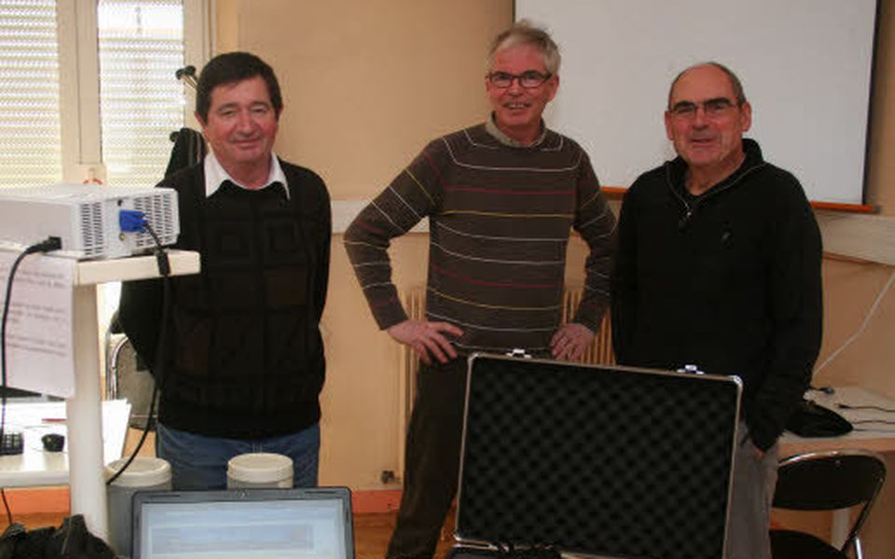
Le club multimédia, ses missions
Initier et former à l’informatique et/ou au multimédia
Réduire la fracture numérique ou l’illectronisme
Assister, dépanner en cas de difficultés avec l’informatique
Assistance individuelle (ex: impôts sous réserve de confidentialité)
Réorienter vers les services publics concernés (centre des impôts, banque)

Slide 3
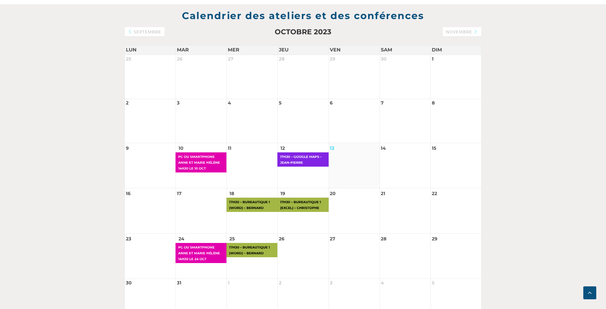
Avec quels outils ?
Mise en place d’ateliers uniques ou sur plusieurs semaines avec animateurs bénévoles
Évaluation des personnes intéressées avant chaque série d’ateliers
Évaluation des connaissances des adhérents à la fin de chaque atelier
Un site internet avec le planning des ateliers et un formulaire d’inscription
Une salle informatique équipée fournie par la Mairie

Slide 4
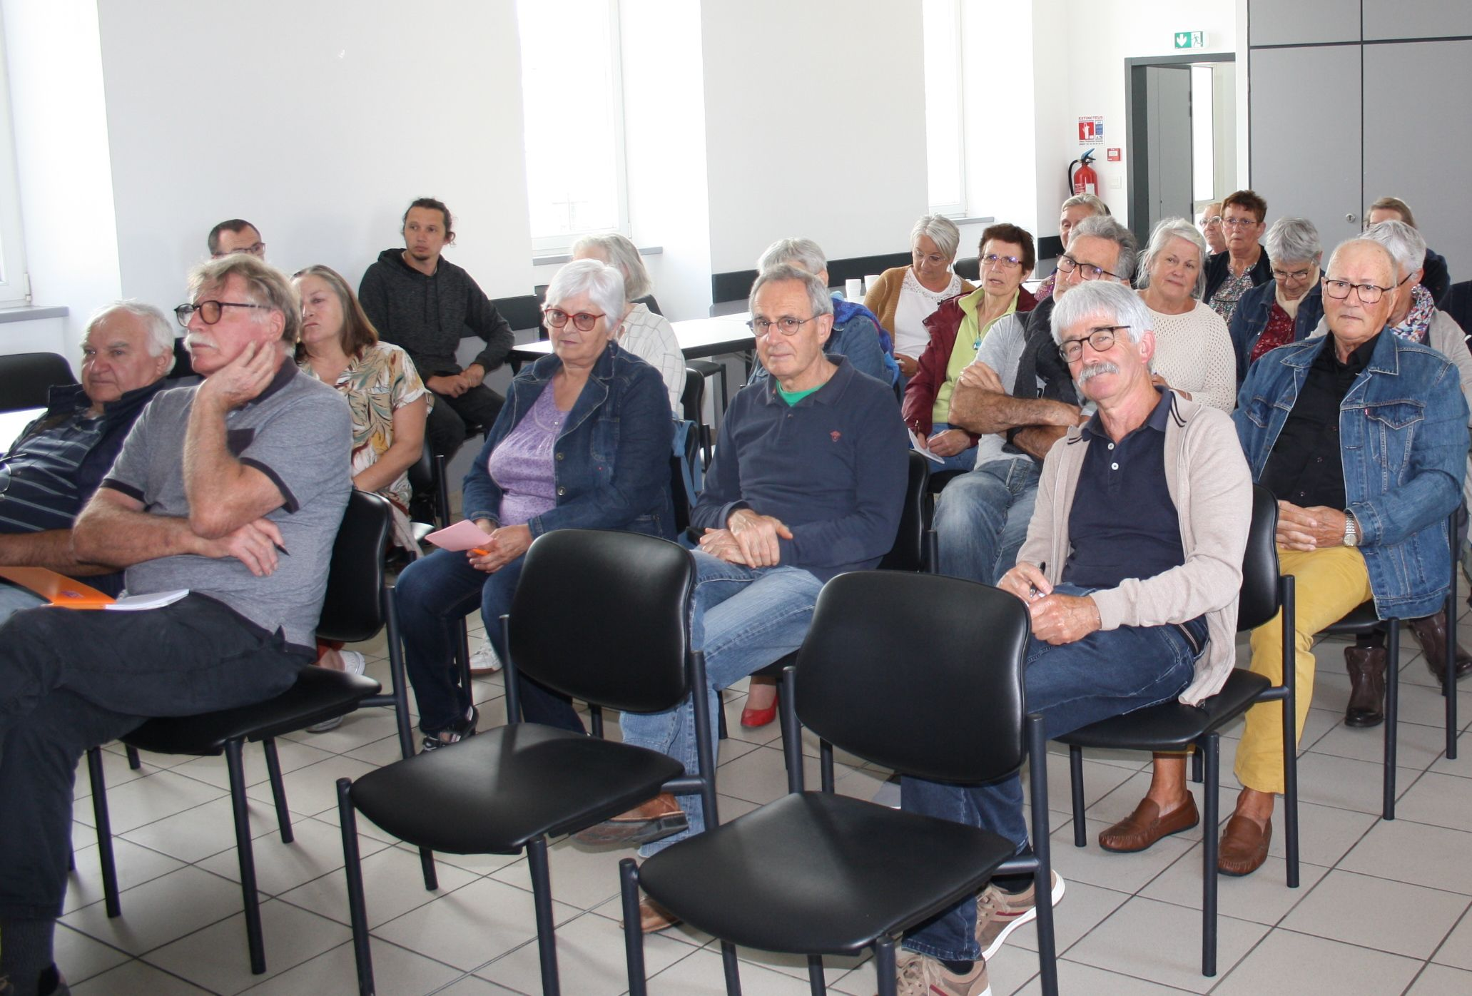
Assemblée Générale Statutaire
Bilan moral
Bilan financier
Bureau et CA
CA sortant
Nouveau CA
Les animateurs et les ateliers
Planning 2023 – 2024
Inscriptions
Projets

Slide 5
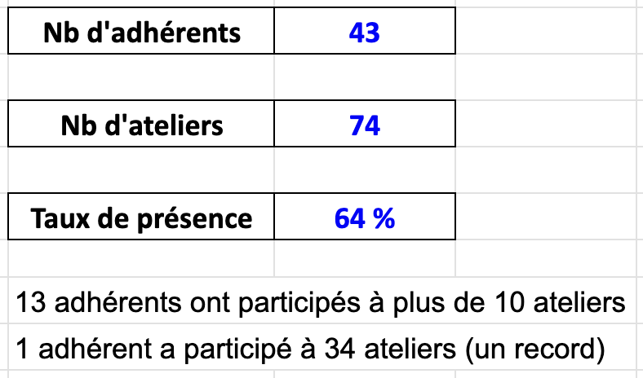
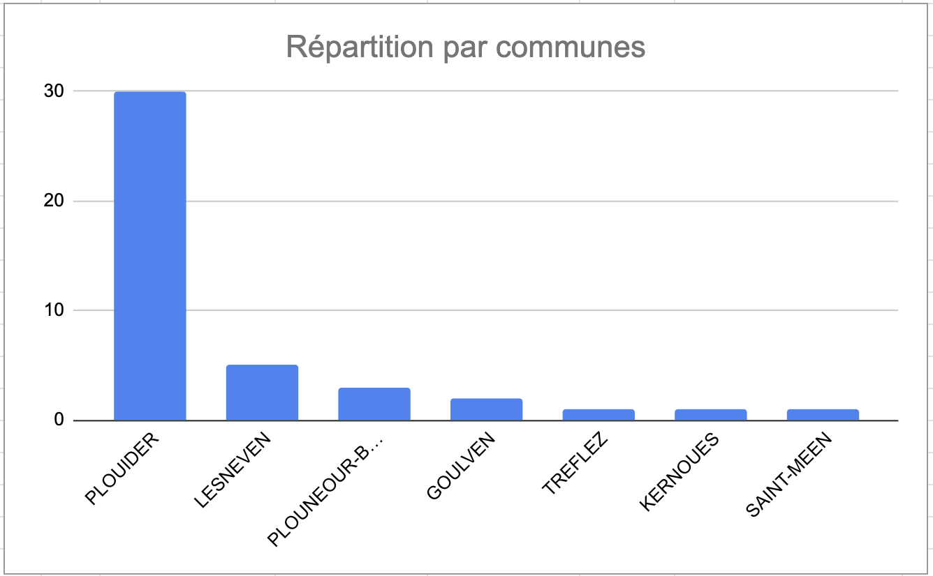
Bilan moral
► Vote

Slide 6
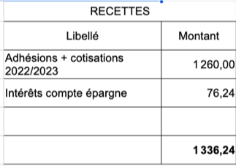
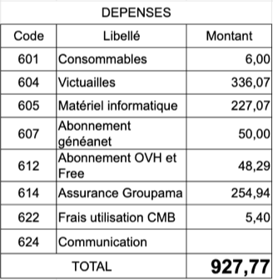
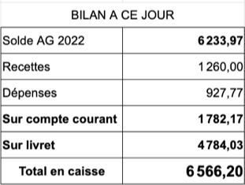
Bilan financier au 31.08.23
► Vote

Slide 7
Conseil d’Administration sortant
Anne LE JEUNE
Marie-Hélène SIMON
Marie-Annick CONRAUD
Aurélie BOSSARD
Bernard BOURSON
Jean-Pierre AMET - Trésorier
Yvon GAC - Secrétaire
Guy MORDRET - Président
Tous animateurs bénévoles
Des candidatures ?

Slide 8
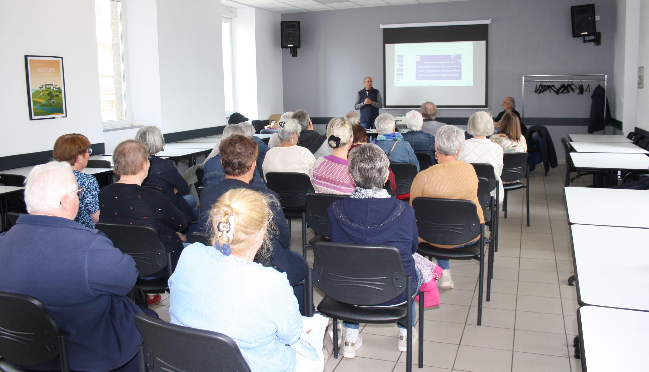
Conseil d’Administration entrant
Anne LE JEUNE
Marie-Hélène SIMON
Marie-Annick CONRAUX
Anne RICAUD - HERVÉ
Yvon GAC
Bernard BOURSON
Christophe ABALLÉA
Éric PROVANDIER
Jean-Pierre AMET - Trésorier
Aurélie BOSSARD - Secrétaire
Guy MORDRET - Président
Animateurs bénévoles ou autre fonction
► Vote

Slide 9
Les animateurs et les ateliers
Smartphone Anne LE JEUNE et Marie-Hélène SIMON
Réseaux sociaux Aurélie BOSSARD
Généalogie Yvon GAC
Bureautique Bernard BOURSON, Christophe ABALLEA, Guy MORDRET
PC & usages Éric PROVANDIER
Youtube, Google Maps, … Jean-Pierre AMET
WordPress, Wix Guy MORDRET
Intelligence Artificielle Christophe ABALLEA, Guy MORDRET
Conférence Guy MORDRET

Slide 10
Le planning du 1er trimestre
Sur le site :
www.club-multimedia.fr

Slide 11
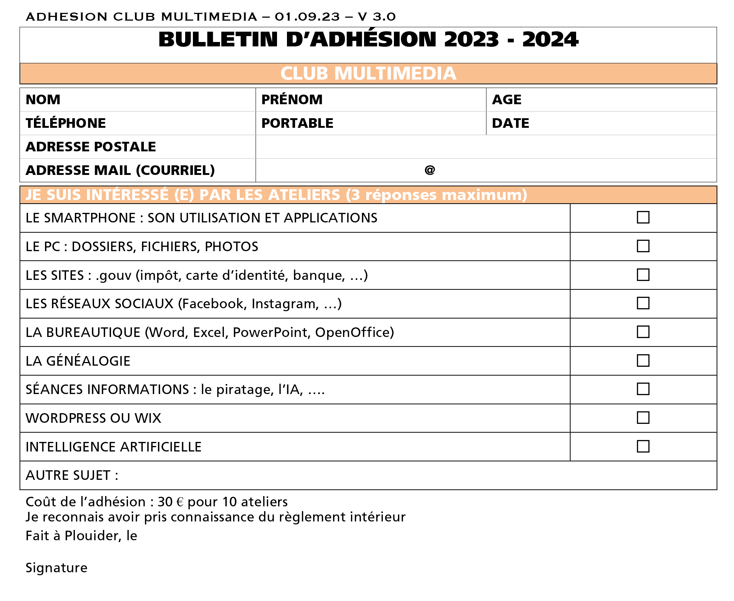
Inscriptions
Avec le bulletin d’inscription
Montant de l’adhésion annuelle : 30 €

Slide 12
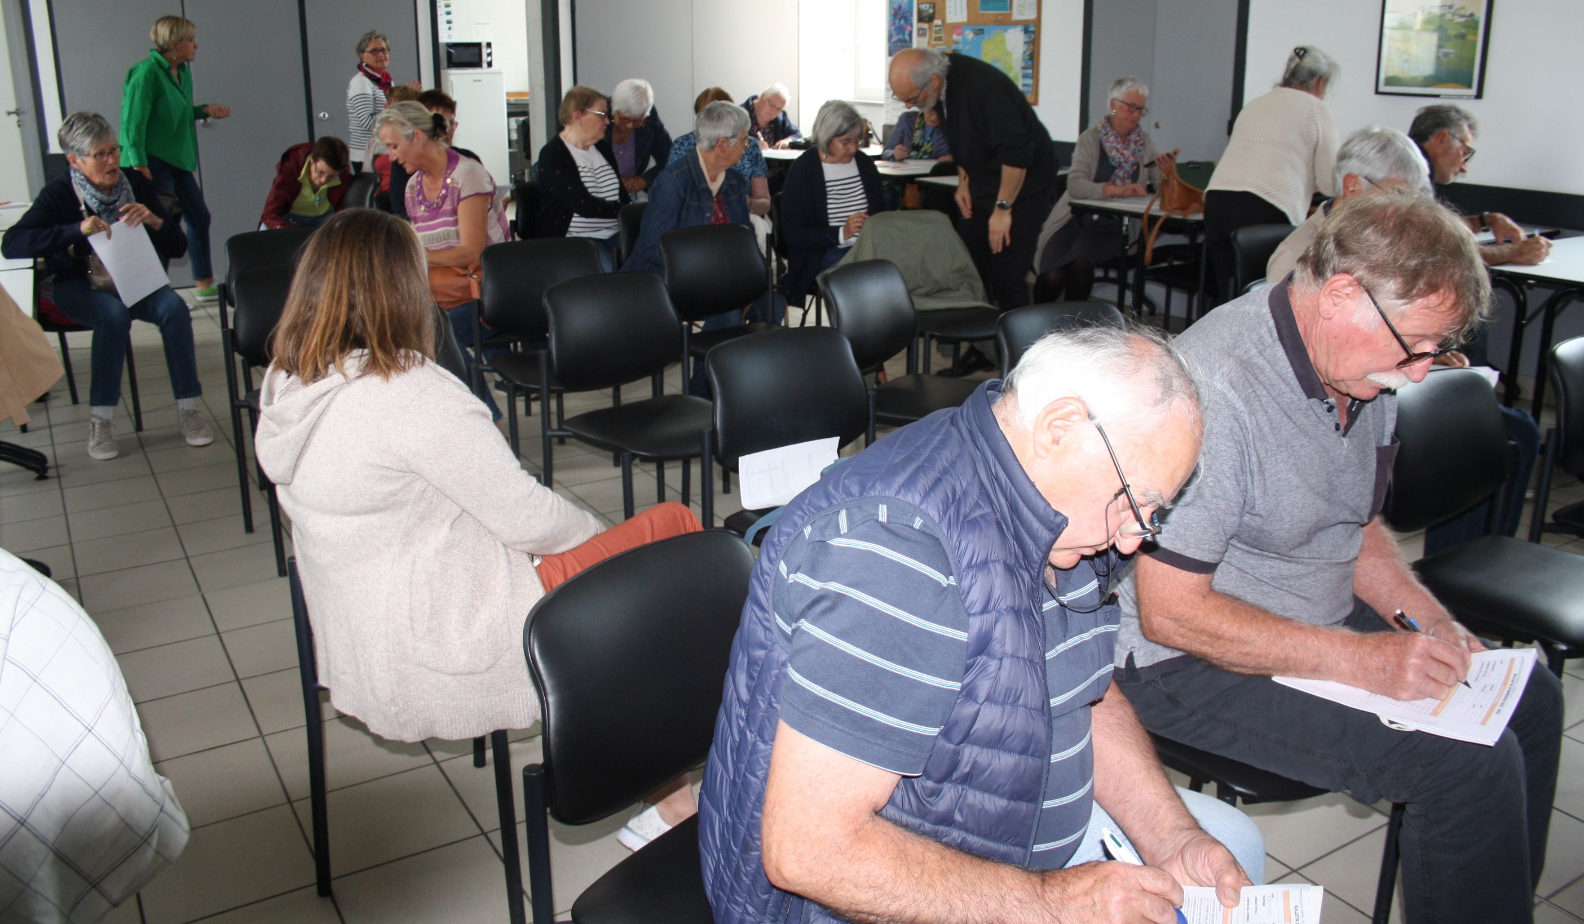
Projets
Assurer le continuité des ateliers et des conférences
Ateliers ponctuels
Sites gouvernementaux
Commander au Drive
Lire le journal sur tablette
…
Contacter d’autres associations ou partenaires pour monter des projets
Famille de la Baie
École Notre-Dame de la Sagesse

Slide 13
Merci à tous !
C’est l’heure de l’apéro !!
Préparé par Marie-Annick et Jean-Pierre

